Slide 1
libevent培训

Slide 2
1
libevent简介
2
Libevent特点
3
Libevent函数
4
Libevent应用

Slide 3
libevent简介

Slide 4
libevent解决的问题
简单同步方式
同步方式是在阻塞等待，会浪费大量的服务器资源，效率不高，一次只能连接一个请求。
多线程方式
每个连接过来的客户端单独开出一个线程进行处理（这里提到的多个线程中的每个线程都是同步方式实现的），每个线程中的每个操作都是阻塞的直到完成。
优点：每个线程之间是比较独立的，可以接受不同的请求执行不同的操作，并且由于是同步的方式，对于开发者来说开发也比较简单（可以尽情地使用顺序操作和阻塞操作）。
缺点：1.在多线程下使用同步方式是需要加锁的；2.这么多线程再切换的时候开销是不能忽略不计的；3.移植性不高。
反应堆模式(reactor)
反应堆模式，简单的来讲就是select、poll、epoll的使用搭建出的一个异步方式的web服务器，这里的异步通俗的讲就是，当服务器在等待浏览器连接请求的时候是自由的，不是阻塞的（同步是阻塞等待的），服务器可以干别的事情，当有浏览器的连接请求的时候，服务器被通知，执行回调函数来建立起连接。
epoll反应堆模型 （Libevent库核心思想） epoll相关介绍
Notes:
SELECT函数进行IO复用server模型的原理是：当一个client连接上server时。server就将其连接的fd增加fd_set集合，等到这个连接准备好读或写的时候，就通知程序进行IO操作，与client进行数据通信。
Epoll比它跟进一步，select有一个数据从用户态到内核态的转化，而epoll没有，它使用mmap内存映射的方式实现。

Slide 5
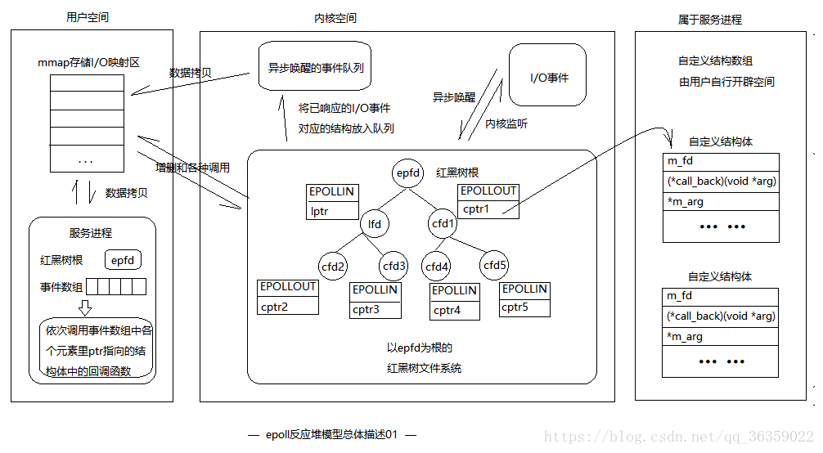
Epoll反应堆模型
Notes:
mmap操作提供了一种机制，让用户程序直接访问设备内存，这种机制，相比较在用户空间和内核空间互相拷贝数据，效率更高。在要求高性能的应用中比较常用。mmap映射内存必须是页面大小的整数倍，面向流的设备不能进行mmap，mmap的实现和硬件有关。
text数据段（代码段）、初始数据段、BSS数据段、堆、栈和内存映射，都是一个独立的虚拟内存区域。而为内存映射服务的地址空间处在堆栈之间的空余部分。
调用内核空间的系统调用函数mmap（不同于用户空间函数），实现文件物理地址和进程虚拟地址的一一映射关系，
总而言之，常规文件操作需要从磁盘到页缓存再到用户主存的两次数据拷贝。而mmap操控文件，只需要从磁盘到用户主存的一次数据拷贝过程。说白了，mmap的关键点是实现了用户空间和内核空间的数据直接交互而省去了空间不同数据不通的繁琐过程。因此mmap效率更高。

Slide 6
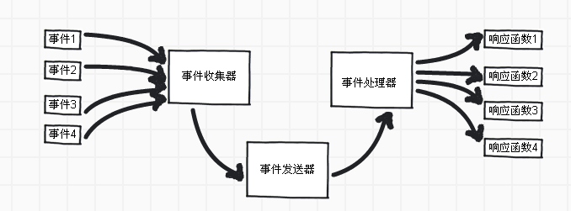
Libevent的组成
Libevent的介绍及组成
libevent是用于开发可伸缩网络服务器的事件通知库。libevent API提供了一种机制，可以在文件描述符上发生特定事件或达到超时后执行回调函数。此外，由于信号或定期超时，libevent还支持回调。
1）event 及 event_base：事件管理包含各种IO（socket）、定时器、信号等事件，也是libevent应用最广的模块。
2 ) evbuffer：用于处理缓冲网络IO的缓冲部分提供了高效的 读写方法。
3) evdns DNS：libevent提供的一个异步DNS查询功能。
4) evhttp HTTP：是libevent的一个轻量级http实现，包含server和client。

Slide 7
2
Libevent特点

Slide 8
特点
libevent 的优点
Libevent 是一个用C语言编写的、轻量级的开源高性能事件通知库，主要有以下几个亮点：
1）事件驱动，高性能；
2）轻量级，专注于网络；
跨平台，支持 Windows、Linux、Mac Os等；
4)支持多种 I/O 多路复用技术， epoll、 poll、 dev/poll、 select 和 kqueue 等；
支持 I/O，定时器和信号等事件；
注册事件优先级；

Slide 9
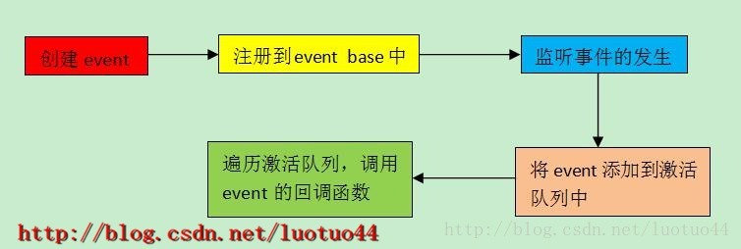
特点
libevent 的生命周期
所有事件具有相似的生命周期。调用libevent函数设置事件并且关联到event_base之后，事件进入“已初始化（initialized）”状态。此时可以将事件添加到event_base中，这使之进入“未决（pending）”状态。在未决状态下，如果触发事件的条件发生（比如说，文件描述符的状态改变，或者超时时间到达），则事件进入“激活（active）”状态，（用户提供的）事件回调函数将被执行。如果配置为“持久的（persistent）”，事件将保持为未决状态。否则，执行完回调后，事件不再是未决的。删除操作可以让未决事件成为非未决（已初始化）的；添加操作可以让非未决事件再次成为未决的。

Slide 10
Event的三种状态
event的三种状态:
初始化状态(initialized)、未决状态(pending)、激活状态(active)。
函数 状态
event_new 进入初始化状态
event_add 进入未决状态(pending)
event监听的事件发生或者超时 进入激活状态(active)
检测函数
event_initialized 检测是否已初始化状态
event_pending 检测是否处于未决或者激活状态

Slide 11
3
Libevent函数

Slide 12
libevent常用函数
struct event_base *event_base_new(void); //创建一个默认属性的struct event_base对象
int event_add (struct event *, const struct timeval *tv) //将事件添加到监视的事件集。
int event_base_dispatch (struct event_base *) //线程安全事件调度循环。
void event_base_free (struct event_base *) //释放与event_base关联的所有内存。
void event_set_mem_functions(void *(*malloc_fn)(size_t sz),void *(*realloc_fn)(void *ptr, size_t sz),void (*free_fn)(void *ptr)) //定制内存分配函数
void event_set_log_callback (event_log_cb cb) //重定向libevent的日志消息。

Slide 13
函数说明
原型
struct event_base *event_base_new(void)
作用
函数分配并且返回一个新的具有默认设置的event_base。函数会检测环境变量，返回一个到event_base的指针。如果发生错误，则返回NULL。选择各种方法时，函数会选择操作系统支持的最快方法。
使用
struct event_base *base = event_base_new();
原型
int
event_add(struct event *ev, const struct timeval *tv)
作用
event_add函数只是对event_base加了锁，然后把有相同文件描述符fd和信号值sig的event连在一个队列里面。成功后把要监听的fd或者sig添加到多路IO复用函数中，使得其是可以监听的。
使用
event_add(event, NULL);

Slide 14
函数说明
原型
int event_base_loop (struct event_base *base, int flags)
作用
将调用多路IO复用函数，对event进行监听，并且把满足条件的event放到event_base的激活队列中。后一个则遍历这个激活队列的所有event，逐个调用对应的回调函数。
原型
void event_base_free (struct event_base *)
作用
释放base
使用
event_base_free(base);

Slide 15
函数说明
原型
int evbuffer_add(struct evbuffer *buf, const void *data, size_t datlen);
作用
向buf的末尾添加datalen字节的数据data。 函数在成功时返回0， 失败时返回-1.
原型
int evbuffer_add_printf (struct evbuffer *buf, const char *fmt,...)
作用
将格式化字符串追加到evbuffer的末尾。

Slide 16
原型
int evhttp_set_cb (struct evhttp *http, const char *path, void(*cb)(struct evhttp_request *, void *), void *cb_arg)
作用
为指定的URI设置回调
使用
evhttp_set_cb (httpd, "/handlers", an_handler_dump, NULL);
原型
void evhttp_set_gencb(struct evhttp *http, void (*cb)(struct evhttp_request *, void *), void *arg);
作用
为所有未被特定回调捕获的请求设置回调。
使用
evhttp_set_gencb (httpd, an_handler_process_req, NULL);

Slide 17
4
Libevent应用

Slide 18
事件驱动的HTTP服务器
libevent提供了一个非常简单的事件驱动的HTTP服务器，可以将其嵌入程序中并用于服务HTTP请求。
要使用此功能，您需要在程序中包含< evhttp.h >标头。
您可以通过调用evhttp_new（）创建服务器。
添加地址和端口以使用evhttp_bind_socket（）进行侦听。
然后，您注册一个或多个回调以处理传入的请求。可以通过evhttp_set_cb（）函数为每个URI分配一个回调。
通用回调函数也可以通过evhttp_set_gencb（）进行注册。
如果尚未为给定URI注册其他回调，则将调用此回调。

Slide 19
I / O缓冲器
libevent在常规事件回调的基础上提供了一个抽象。这种抽象称为缓冲事件。缓冲事件提供输入和输出缓冲区，这些缓冲区会自动填充和耗尽。缓冲事件的用户不再直接处理I / O，而是从输入中读取并写入输出缓冲区。
通过bufferevent_new（）初始化后，可以将bufferevent结构与bufferevent_enable（）和bufferevent_disable（）重复使用。
与其直接读写套接字，不如调用bufferevent_read（）和bufferevent_write（）。
启用读取功能后，bufferevent将尝试从文件描述符读取并调用read回调。每当输出缓冲区的水位低于写低水位线（默认为0）时，就会执行写回调。
Notes:
我们知道的数据流有：文件，标准输入，标准输出。都可以使用fprintf和fscanf函数和他们通信，这俩个函数都是单向的，但套接字不同，套接字是双向的，既可以用作输出，也可以用作输入，因此需要别的函数。
read()和write()(以及send()和recv())函数,
一般是通过bufferevent_write函数把数据写入到evbuffer(写入evbuffer后，接着就会被写入socket，所以调用bufferevent_write就相当于把数据写入到socket。)。

Slide 20
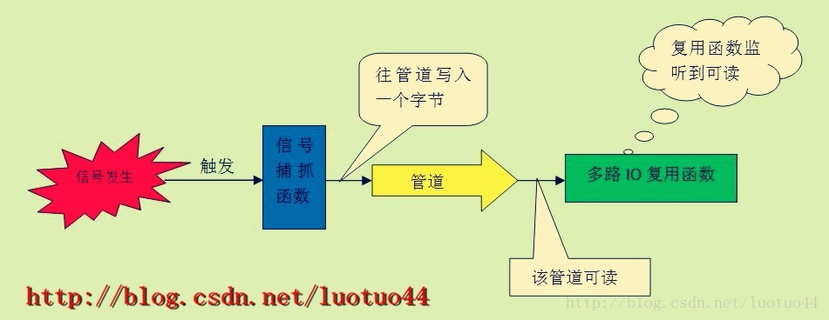
信号event的工作原理
Libevent对于信号的处理是采用统一事件源的方式。简单地说，就是把信号也转换成IO事件，集成到Libevent中。
创建一个管道(Libevent实际上使用的是socketpair)
为这个socketpair的一个读端创建一个event，并将之加入到多路IO复用函数的监听之中
设置信号捕抓函数
有信号发生，就往socketpair写入一个字节

Slide 21
libevent源代码结构
libevent源代码结构
evutil：用于抽象不同平台网络实现差异的通用功能。
event和event_base： libevent的核心，为各种平台特定的、基于事件的非阻塞 IO后 端提供抽象API， 让程序可以知道套接字何时已经准备好， 可以读或者写， 并且处理基 本的超时功能，检测OS信号。
bufferevent： 为libevent基于事件的核心提供使用更方便的封装。除了通知程序套接字已经准备好读写之外， 还让程序可以请求缓冲的读写操作， 可以知道何时IO已经真正发生。（ bufferevent接口有多个后端， 可以采用系统能够提供的更快的非阻塞 IO方式，如Windows中的IOCP。）
evbuffer：在bufferevent层之下实现了缓冲功能，并且提供了方便有效的访问函数。
evhttp：一个简单的HTTP客户端/服务器实现。
evdns：一个简单的DNS客户端/服务器实现。
evrpc：一个简单的RPC实现。

Slide 22
具体的源文件：
libevent框架：event.h, event.c
内部使用的文件：xxx-internal.h
I/O多路复用机制：epoll.c, poll.c, select.c, devpoll.c, kqueue.c
信号管理：signal.c
定时事件管理：min-heap.h，即以时间作为 key的小根堆结构
缓冲区管理 ：evbuffer.c 和buffer.c，即libevent 对缓冲区的封装
日志：log.c, log.h
基本的数据结构：compat\sys 下的两个源文件： queue.h是 libevent 基本数据结构的实现，包括链表，双向链表，队列等；libevent_time.h：一些用于时间操作的结构体定义、函数和宏定义。
实用网络库：http.c 和evdns.c，即基于 libevent 实现的http 服务器和异步 dns 查询库
辅助功能函数：evutil.h 和 evutil.c：主要有socket相关操作、读写文件和时间操作函数等。

Slide 23
谢谢您的观看
Thanks for your attention

